Slide 1
Apstraktna tvornica (Abstract factory)
Visoka škola za informacijske tehnologije
Kolegij: Objektno orijentirano modeliranje
Student: Ivan Batinić
Zagreb, 03.06.2020.

Slide 2
Sadržaj
Kreacijski obrasci - općenito
Apstraktna tvornica
Namjena
Alternativni naziv
Motivacija
Kada koristiti
Struktura
Primjer

Slide 3
Kreacijski obrasci
Obrasci koji upravljaju mehanizmima kreiranja objekata
Moderno programiranje oslanja se više na kompoziciju objekata nego na nasljeđivanje
Definira se manji set osnovnih ponašanja koji se mogu složiti u kompleksno
Stvaranje objekta na najprikladniji način za određenu situaciju
Smanjenje kompleksnosti i nestabilnosti
Dizajn postaje fleksibilniji

Slide 4
Apstraktna tvornica (Abstract factory)
Može se nazvati i tvornicom tvornica
Enkapsulacija grupe individualnih tvornica zajedničkog „interesa” bez navođenja konkretnih klasa
Pojavljuje se najčešće u kompleksnim sistemima
U pravilu, svaka apstraktna tvornica ima više tvorničkih metoda
Omogućava izmjenu specifične implementacije bez izmjene koda
Može rezultirat uvećanjem kompleksnosti i otežano debugiranje

Slide 5
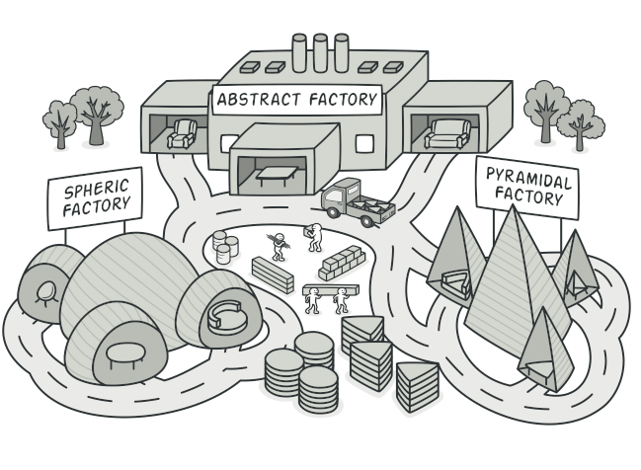
Namjena
Pruža razinu indirektnosti koja apstrahira stvaranje obitelji povezanih ili ovisnih objekata bez izravnog određivanja njihovih konkretnih klasa
Objekt "tvornice" odgovoran je za pružanje kreativnih usluga za cijelu obitelj platformi
Klijenti koriste tvornički uzorak za izradu objekata platforme, ali ih nikada ne stvaraju izravno.

Slide 6
Alternativni naziv
Kit
Zbog korištenja „super tvornice” za gradnju drugih tvornica

Slide 7
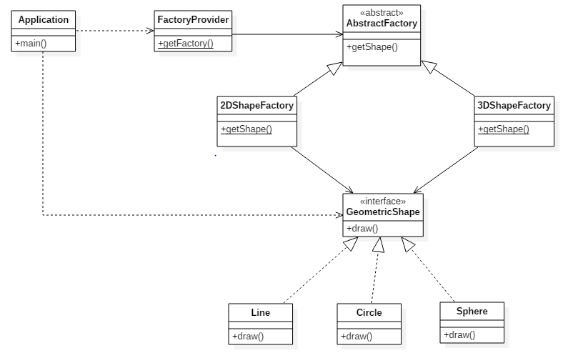
Motivacija
Primer:
Korištenje hipotetske aplikacije za crtanje 2D ili 3D objekata prema zahtjevu klijenta

Slide 8
Kada koristiti
Želimo da sustav bude neovisan o instanciranju objekata
Sustav treba konfigurirati sa jednom ili više obitelji proizvoda
Obitelj srodnih proizvoda koncipirana je da se koristi zajedno
Klijenti su izolirani od implementacija biblioteka klase, pristupa se samo sučelju

Slide 9
Primjer
public interface IAbstractFactory
{
IAbstractProduct CreateProduct();
}
Sučelje apstraktne tvornice za kreiranje dvije izvedbe prozora u Windows okruženju, prozor fiksne veličine i prozor kojem se može mijenjati veličina
Product (proizvod) predstavlja konkretan prozor(formu) aplikacije

Slide 10
Primjer
public interface IAbstractProduct
{
void CloseForm();
}
Sučelje za proizvod (formu) sadrži metodu za zatvaranje prozora

Slide 11
Primjer
class FixedSizeWindowFactory : IAbstractFactory
{
public IAbstractProduct CreateProduct()
{
return new FormProduct(false);
}
}
class ResizableWindowFactory : IAbstractFactory
{
public IAbstractProduct CreateProduct()
{
return new FormProduct(true);
}
}
Tvornica FixedSizeWindowFactory za izradu klase FormProduct(forma) sa false parametrom za promjenu veličine prozora
Tvornica ResizableWindowFactory za izradu klase FormProduct(forma) sa true parametrom za promjenu veličine prozora

Slide 12
Primjer
public partial class FormProduct : Form, IAbstractProduct
{
public FormProduct(bool resizable)
{
InitializeComponent();
if (!resizable)
{
this.FormBorderStyle = FormBorderStyle.FixedSingle;
this.MinimizeBox = false;
this.MaximizeBox = false;
}
this.Show();
}
public void CloseForm()
{
this.Close();
}
private void btnOk_Click(object sender, EventArgs e)
{
CloseForm();
}
}
Klasa FormProduct je „proizvod”, nasljeđuje iz klase Form i sučelja IAbstractProduct te prima boolean argument u konstruktoru za određivanje dozvole promjene veličine prozora.

Slide 13
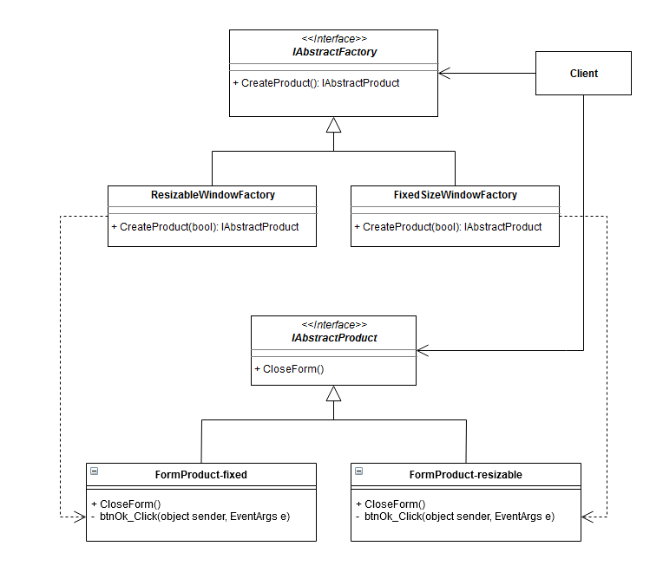
Primjer
Dijagram klasa

Slide 14
Hvala na pažnji
Možete postaviti pitanja

